Slide 1
Erdély
Hugyák Csongor,Nagy László,Frigy Nóra,Tóth Flórián
☺

Slide 2
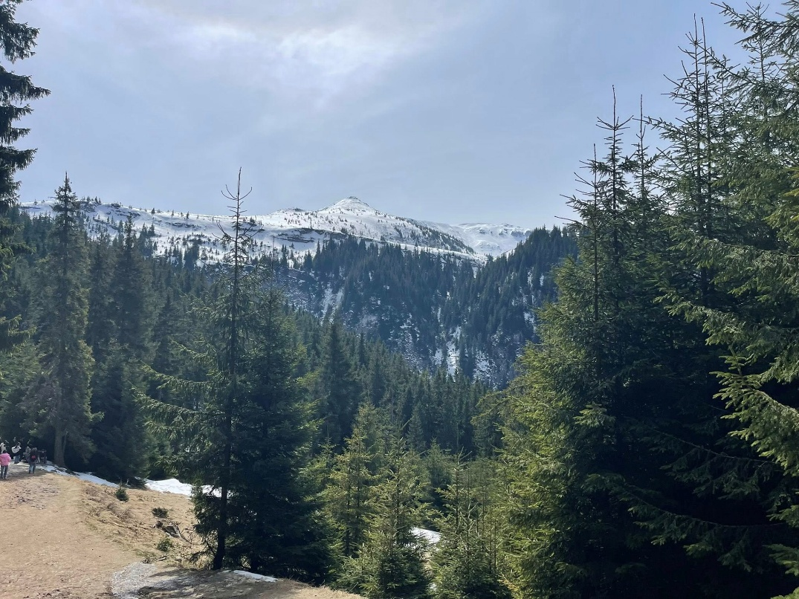
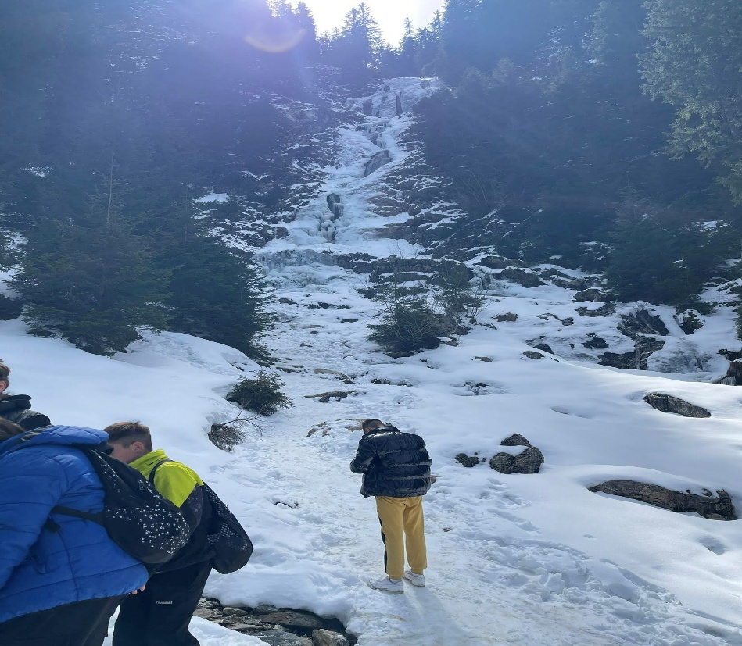
Radnai Havasok
A Radnai-havasok a Keleti-Kárpátok legmagasabb, 50 km hosszú és 30–40 km széles, alpesi jellegű tagja Észak-Romániában, amely lenyűgöző gleccsertavakkal, 2000 méter feletti csúcsokkal és gazdag élővilággal várja a túrázókat
Legmagasabb pont: A Nagy-Pietrosz 2303 méteres csúcsa a Keleti-Kárpátok legmagasabb pontja.

Slide 3
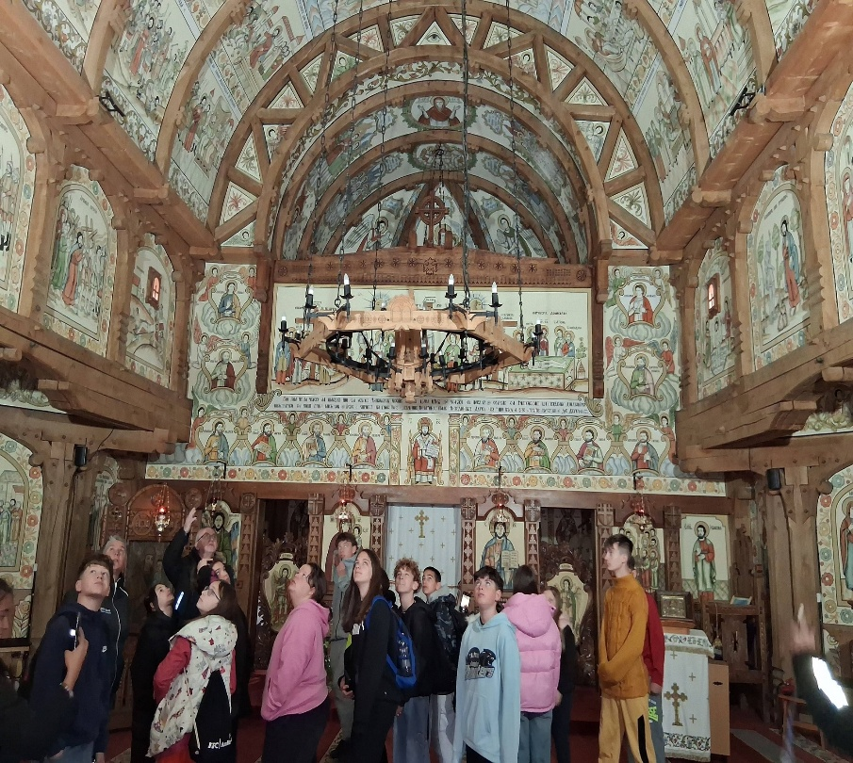
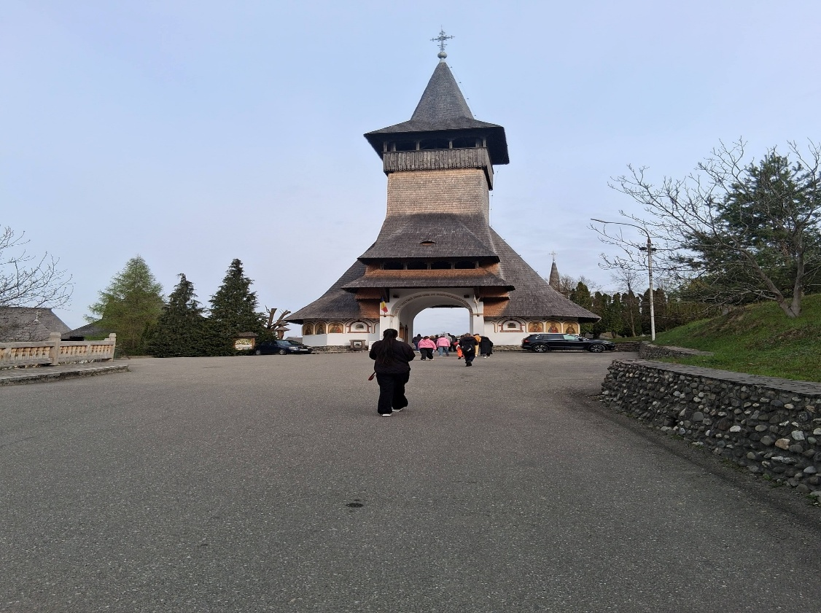
Barcánfalva
Barcánfalva az Iza völgyében fekvő máramarosi falu, amely leginkább az UNESCO Világörökség részét képező 18. századi fatemplomáról és az 1990-es években épült monumentális ortodox kolostoregyütteséről ismert.
részét képező 18. századi fatemplomáról és az 1990-es években épült monumentális ortodox kolostoregyütteséről ismert. Kiemelkedő látnivaló a Peri Ortodox Kolostor, melynek temploma Európa egyik legmagasabb faszerkezetes építménye.

Slide 4
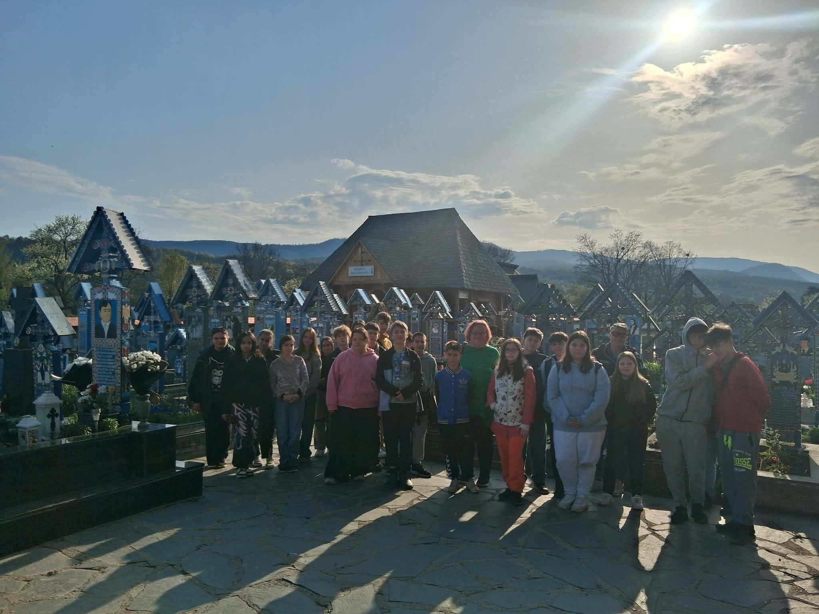
Szaploncai Vidámtemető
A szaploncai Vidám temető Románia egyik legegyedibb látnivalója, ahol a halált nem gyásszal, hanem élénk kék színű (szaploncai kék), naiv festésű tölgyfa fejfákkal és ironikus, őszinte versikékkel ünneplik.

Slide 5
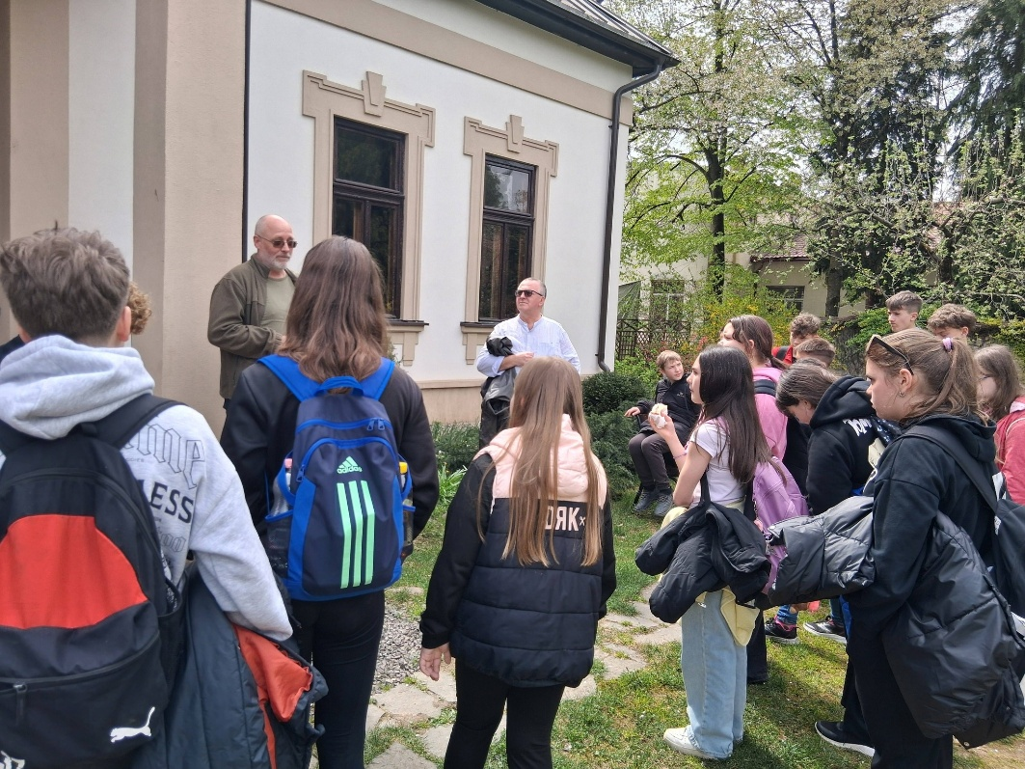
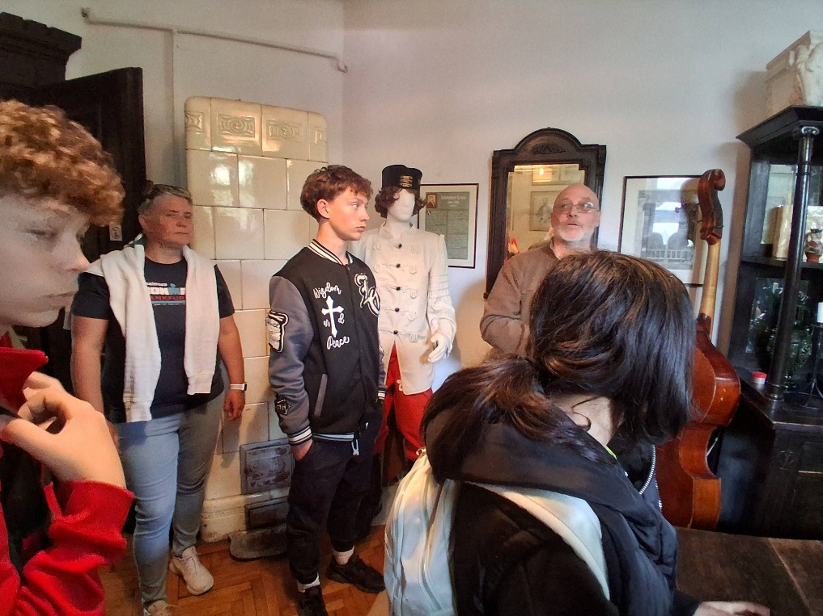
Teleki Magyar ház
A nagybányai Teleki Magyar Ház a Bányavidék egyetlen magyar civil művelődési intézménye, amely gróf Teleki Sándor (1821–1892) szabadságharcos, emlékíró és Petőfi-barát egykori lakóházában működik.
Történelmi falak: A házat a „vad grófként” ismert Teleki Sándor építtette, aki Koltóról költözött ide élete utolsó évtizedére.

Slide 6
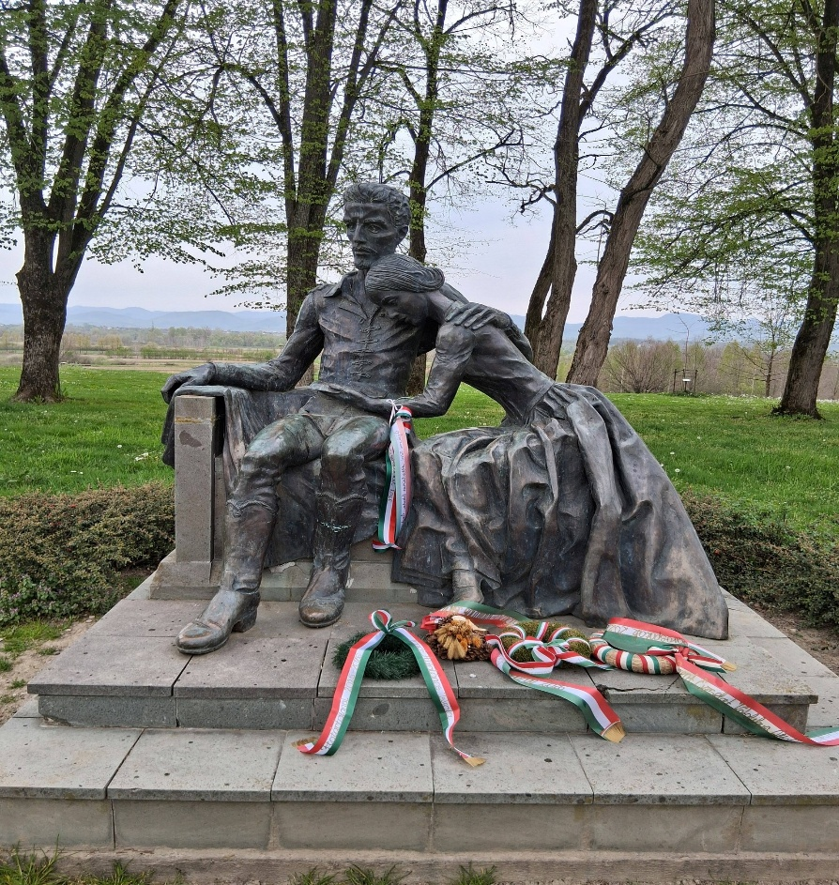
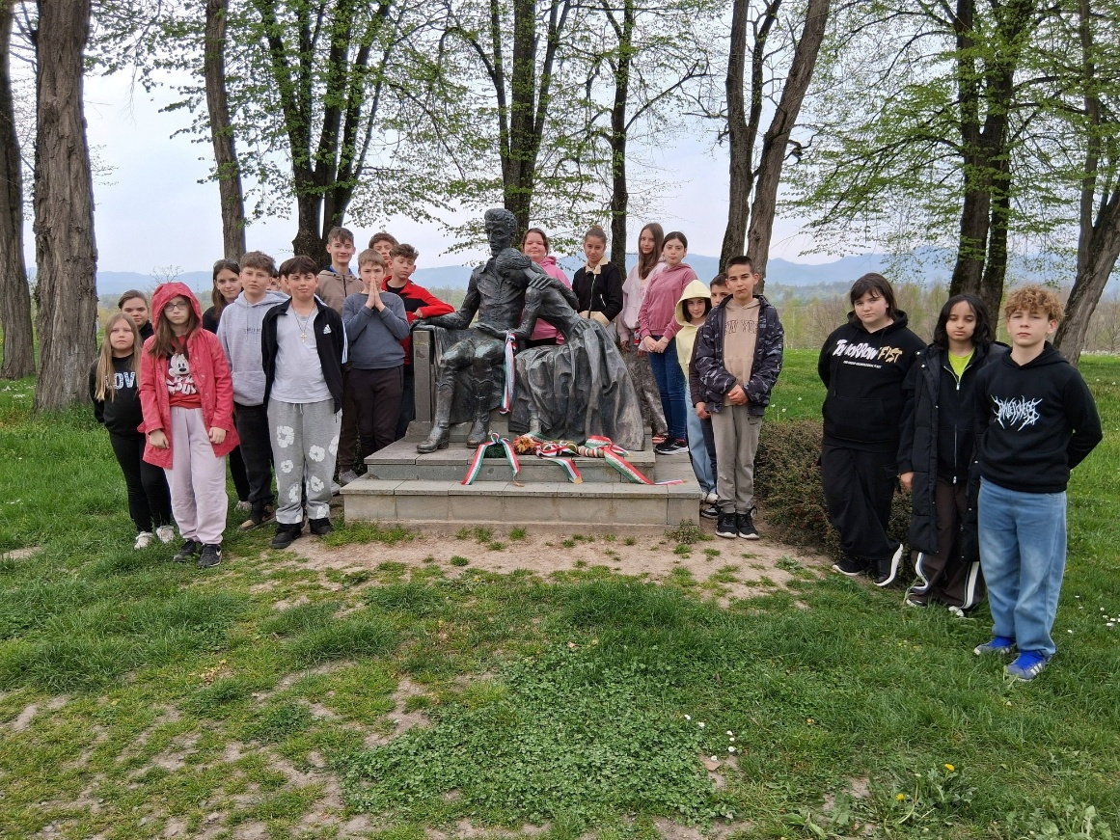
Teleki Kastély
A Teleki kastélyok közül több is jelentős, de a leghíresebbek a koltói (Erdély) és a gyömrői épületek, melyek Petőfi nászútjának, illetve klasszicista építészetnek állítanak emléket.
Legfontosabb érdekességeik a történelmi kötődések, mint Petőfi Sándor és Szendrey Júlia nászútja, valamint a lenyűgöző barokk és klasszicista építészeti stílusok.

